Slide 1
资本逻辑 投资智慧 趋势为王 共赢财富
龙泽交易天机
黑马在线——均线实战利器

Slide 2
1
均线与主力短期操盘的关系
2
均线与主力中期操盘的关系

Slide 3
均线的背后核心就是趋势，主力大资金的参与会做好各种各样的形态，无论形态做成如何？最终是要形成上涨趋势才能获利。而均线就是主力在交易过程中制订交易的重要标准之一，唯有让你看的懂你才跟得上。而主力形成上涨趋势，均线自然也走好构成。
均线是其表象，重点是我们如何通过观察均线量价的关系思考主力背后的做盘逻辑？

Slide 4
在龙泽交易天机的均线系统中有四根均线：
5日均价线——攻击线
10日均价线——操盘线 短期趋势
30日均价线——生命线
60日均价线——决策线 中期趋势

Slide 5
三、生命线
生命线对应的周期比攻击线和操盘线都长，在实盘操作的过程中生命线更大的作用是选股和判断中期的波段趋势。
四、决策线
决策线也可以称为多空分水岭，只要股价没有站上决策线是很难走出大行情的。
我们重点研究的是：如何扭转生命线和决策线？个股K线与攻击线、操盘线、生命线、决策线的位置和角度、力度

Slide 6
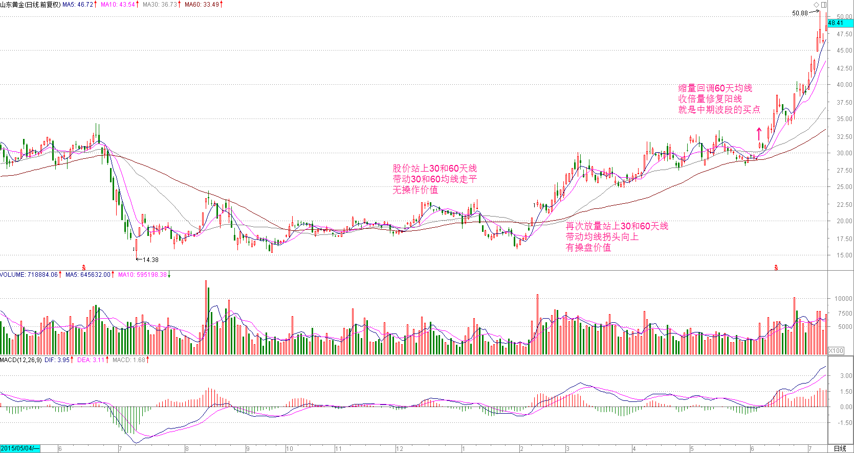

Slide 7
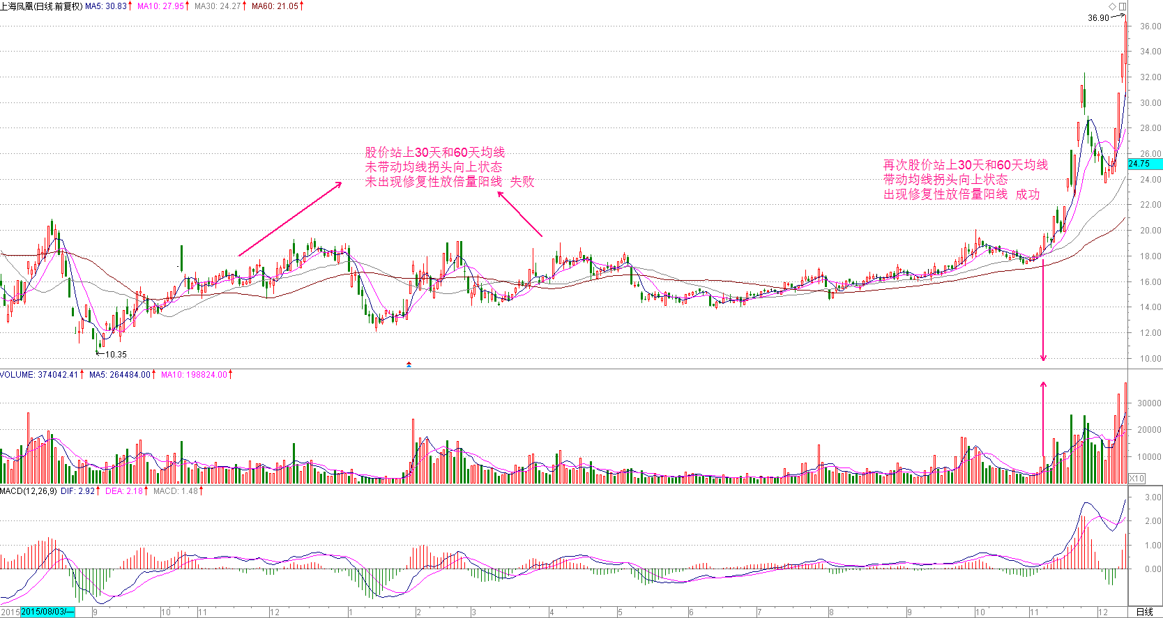

Slide 8
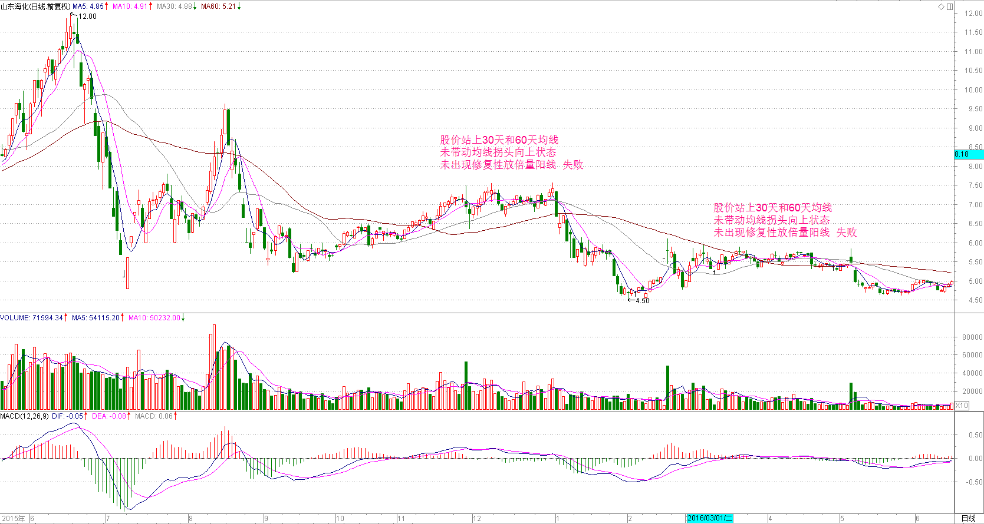

Slide 9
均线与主力中期操盘的关系
要点总结：
1、股价只有波段放量上涨站上30天和60天线，并带动30天和60天拐头向上，随后波段回调60天线，出现放倍量阳线修复，才具备产生中期波段的机会。
2、出现修复性K线时，最好带动5天和10天线是金叉向上。
3、突破底部后，要求股价沿着5天线运行，若再次出现一根在5天线和10天线上方的倍量阳线，此倍量阳线大于带动5天和10天均线的量，后量超前量。则进入加速上涨。
4、上涨高位，一旦跌破10天操盘线，卖出。

Slide 10
资本逻辑 投资智慧 趋势为王 共赢财富
感谢您的观赏

